Slide 1
Безопасный Доступ: Фильтрация Опасного Контента в Сети
Выполнил:
студент II курса Порядин Евгений

Slide 2
Цели и задачи
Цель
Обезопасить нахождение в интернете и предотвратить просмотр опасного контента.
Задачи
Изучить возможный опасный контент , с которым может столкнуться пользователь. Проанализировать меры защиты от опасного контента. Составить список советов по нахождению в интернете , с помощью которого , можно избежать непреднамеренный просмотр опасного или травмирующего контента.

Slide 3
Опасный контент – это?
Под опасным контентом подразумевается контент , который может привести к нарушению психического или физического здоровья(сцены насилия , жестокости , порнография , призывы к экстремизму и прочее).
Такой контент распространяют злоумышленники для своей выгоды на различных ресурсах.

Slide 4
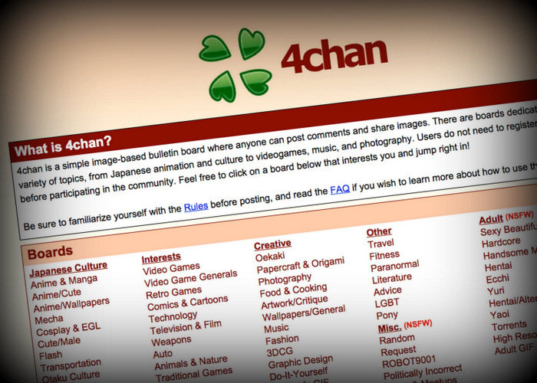
Опасный контент – зло
Опасный контент можно встретить не только в так называемом darkнете , но и в clearнете(обычном интернете) , на различных площадках. Большинство таких интернет форумов анонимны , что даёт злоумышленнику большую свободу за счёт меньшей ответственности. Особенно распространён опасный контент на таких сайтах как 2ch.hk , 4chan.org

Slide 5
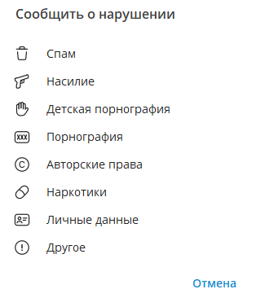
Защита от опасного контента
Опасный контент так же имеет место быть в различных социальных сетях , но , благо , модерация этих соц. сетей заботится о пользователях и предотвращает травмирование психики человека.
Почти везде есть функция сообщения о нарушении – пользуйтесь , когда хотите обезопасить интернет для дальнейших пользователей.

Slide 6
Защита от опасного контента
Что бы не подвергаться влиянию опасного контента рекомендуется внимательно относиться к различным ссылкам , знать ряд сайтов посещение которых может пагубно повлиять на психику , обращать внимания на возрастные рейтинги на различном контенте в интернете

Slide 7
вывод
В наше время существует ещё множество различного пагубно влияющего контента , разобрать его весь невозможно , поэтому главное в безопасности в интернете – быть осторожным.

Slide 8
Спасибо за внимание!

